Slide 1
浙江大学 · 计算机科学与技术学院
洞锋
大型代码仓库的 AI 漏洞挖掘系统
An Evidence-Grounded, Multi-Stage Vulnerability Discovery System
确定性证据
流水线作战
私有化部署
多模型协同
指导老师： · 汇报人： · 2026

Slide 2





研究背景
LLM驱动的代码安全审计正在快速崛起
大语言模型（LLM）在安全领域的应用日趋成熟
Claude Code Security、Semgrep Assistant、GitHub Copilot Autofix 等产品密集涌现
核心定位：PR评审、代码提交环节的实时安全反馈
优势：利用强模型能力进行代码审计与漏洞发现
Claude Code Security
Semgrep Assistant
实时PR反馈
规则+AI结合
GitHub Copilot Autofix
ZeroPath
然而，安全评审 ≠ 漏洞发现
自动修复建议
RSAC 2026创新沙盒
漏洞发现需要：全仓级代码理解 · 攻击面建模 · 跨模块链路追踪 · 证据链构建
“安全评审关注的是「当前变更是否引入风险」，漏洞发现关注的是「整个代码仓库中是否存在可利用的安全缺陷」”
洞锋 · 浙江大学
2 / 18

Slide 3

Gap 1：安全工具自身不安全
安全工具自身不安全 — 用一个不断出漏洞的Agent去找别人的漏洞，本身就是悖论
70+
3个
CRITICAL 9.1
CVE发现数
Claude Code 2026年CVE
最高评分
CVE-2026-21852
API Key窃取，CVSS 7.5
CVE-2026-24887
命令注入RCE，CVSS 8.7
Deny Rules失效
50条子命令后安全规则形同虚设
洞锋 · 浙江大学
3 / 18

Slide 4

Gap 2：黑盒不可审计
黑盒不可审计 — 在安全领域，「不可复现的发现」≈「不可信的发现」
86%
0%
DeepMind
内容注入劫持成功率
可复现性
AI Agent Traps 2026.3
Agent行为不可确定
Bessemer 2026: Agent behavior is nondeterministic
86%内容注入劫持
DeepMind 2026.4.1: AI Agent Traps
OWASP Agent Top 10
目标劫持、流氓行为均入列
洞锋 · 浙江大学
4 / 18

Slide 5

Gap 3：单Agent搜索空间有限
单Agent局限 — 缺乏全局视野，每次从零开始，经验无法沉淀为组织资产
有限
零
0%
单次搜索覆盖
全局视野
经验沉淀率
搜索空间受限
一个人再聪明，面对百万行代码库也只能覆盖有限的搜索空间
无全局视野
缺乏全局地图，每次探索都从零开始
经验无法沉淀
个人经验无法转化为组织资产
洞锋 · 浙江大学
5 / 18

Slide 6

Gap 4：数据主权困境
数据主权 — 48%的安全专家认为Agent AI是2026最危险攻击向量
48%
不可控
禁止
安全专家认为是最危险攻击向量
代码外送风险
敏感行业使用外部API
代码外送风险
Claude Code Security需要将源代码发送到Anthropic服务器
合规限制
金融、军工、政府等敏感行业无法接受代码外流
国产化需求
国内企业大量无法使用外部大模型API
洞锋 · 浙江大学
6 / 18

Slide 7

核心Gap总结
AI模型能力无法在现有范式下充分发挥
安全工具自身不安全
黑盒不可审计
单Agent搜索空间有限
数据主权困境
Agent方案存在系统性信任悖论
行为不可确定，发现不可复现
缺乏全局视野，经验无法沉淀
代码外送，合规风险不可控
核心问题：
现有 Agent 方案没有把模型能力放进「系统体系」，导致：模型越强，单次表现越好，但没有人能保证下一次还能找到同样的路。
洞锋的思路：先构建全图视野，再统一指挥作战，让任何一个模型放进来都能发挥最大战斗力。
洞锋 · 浙江大学
7 / 18

Slide 8
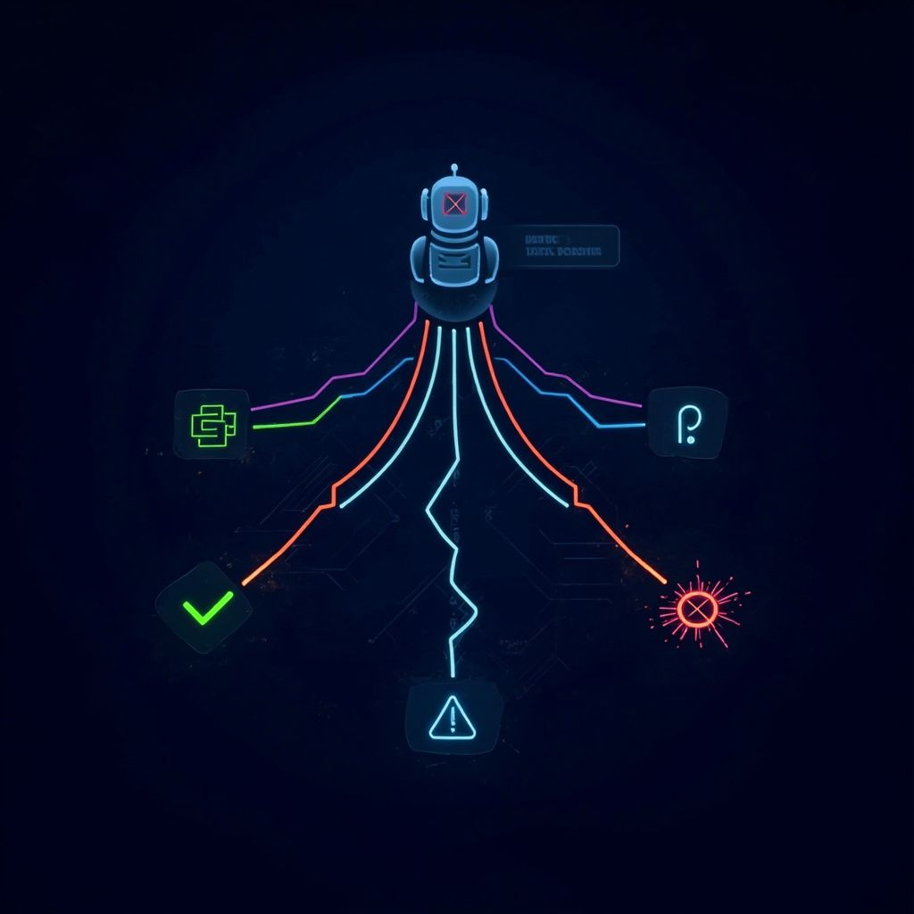
Related Work：基于Agent的审计方案
以Claude Code Security为代表的对话式AI安全工具
Claude Code Security
核心局限：黑盒不可复现
Anthropic
✓ 实时PR反馈 · Opus模型能力强
✗ 单次对话路径不可复现 · 子Agent安全绕过未修复 · 代码外送风险
Semgrep Assistant
r2c
Run 1:
漏洞A ✓
✓ 规则+AI结合 · 可审计的规则系统
✗ 规则覆盖有限 · 依赖专家编写规则 · 难以发现复杂链路漏洞
Run 2:
漏洞B ✓
Run 3:
无发现 ✗
ZeroPath
Run 4:
漏洞C ✓
Startup
Run 5:
漏洞A+B+C ✓✓✓
✓ RSAC 2026创新沙盒Top 10
✗ 对复杂代码库的全仓分析能力待验证
「不可复现的发现 ≈ 不可信的发现」
GitHub Copilot Autofix
Microsoft
✓ IDE集成度高 · 修复建议实时
✗ 覆盖变更有限 · 难以发现架构级漏洞
洞锋 · 浙江大学
8 / 18

Slide 9




Related Work：传统静态分析方案
CodeQL、Semgrep等基于规则的漏洞检测工具
CodeQL
核心局限：规则覆盖存在盲区
GitHub
✓ 确定性语义分析 · 查询语言表达力强
跨模块链路漏洞：污点从用户输入经多层调用链到达危险函数
✗ 需要人工编写查询 · 对LLM推理能力利用不足
Joern
协议状态机漏洞：协议逻辑跨越状态转换，规则难以建模
OpenSource
✓ 代码属性图查询 · 支持大规模代码分析
✗ 图查询复杂 · 与LLM结合需大量工程工作
TOCTOU 漏洞：时间窗口内竞争条件，规则无法覆盖时序依赖
Semgrep
UAF / 内存错误：堆操作语义复杂，规则难以精确描述生命周期
r2c
✓ 规则可定制 · 支持多语言
✗ 复杂漏洞形态需要组合多个规则 · 维护成本高
规则盲区 = 复杂漏洞链（需要语义理解而非模式匹配）
Coverity
Synopsys
✓ 商业级精度 · 工业验证
✗ 商业闭源 · 配置复杂 · 与AI模型集成困难
洞锋 · 浙江大学
9 / 18

Slide 10
洞锋：系统定位
面向大型私有代码库的AI漏洞挖掘引擎
Agent方案
洞锋
把一个天才侦察兵空投到陌生城市，凭直觉找目标
→
先用卫星测绘全图 + 分区划块 + 指挥部统一指挥
确定性地图
8角色协同
多模型支持
全栈私有化
CodeQL + Joern + 语义图谱
构建完整仓库全图
建模 · 规划 · 侦察 · 分诊
评分 · 审计 · 复核 · 导出
GLM-5 · Qwen3 · DeepSeek
MiniMax · Claude
代码不出企业网络
国产硬件 + 国产大模型
洞锋 · 浙江大学
10 / 18

Slide 11
技术架构：五层 + 九阶段流水线
Evidence-Grounded · Proof-Oriented · Multi-Stage Convergence
Init
→
Index
→
Plan
→
Surface
→
Triage
→
Score
→
Audit
→
Review
→
Export
↑
↑
L1 App
CLI · 参数解析 · 服务组装
L2 Workflow
Pipeline编排 · 阶段协调 · 状态管理
L3 Agents
Prompts模板 · 响应解析 · 8角色协同
L4 BaseAPI
CodeQL · Joern · LLM路由 · Static Facts
L5 Core
数据模型 · 知识状态 · Navigation
* 允许依赖：Workflow→BaseAPI/Core | Agents→Core | BaseAPI↔Core | Agents不能承担编排职责
洞锋 · 浙江大学
11 / 18

Slide 12
核心创新一：确定性地图 + 证据驱动
Evidence-Grounded · 每个结论必须有证据支撑
什么是确定性地图？
证据链构建
Repository Index：文件卡片 + 函数卡片 + 关系边
Entry Hint
→
入口→危险函数
CodeQL：污点分析、控制流、数据流
Sink Proven
→
Sink证据链验证
Joern：代码属性图查询（CPG）
语义图谱：模块关系、入口点、敏感桥接
Bridge Unproven
→
跨模块桥接补证
不变量（Invariants）：安全相关约束条件
Final Verdict
→
可复现·可交付
与Agent方案的本质差异
Agent方案：黑盒推理，路径不可回放 → 洞锋：确定性地图，证据链完整，所有发现可回放、可复核、可交付
洞锋 · 浙江大学
12 / 18

Slide 13
核心创新二：多阶段收敛 + 8角色协同
流水线分工，模型可换；模型越强，流水线收益越大
建模 Agent
规划 Agent
侦察 Agent
分诊 Agent
仓库结构理解
Scope分解
攻击面枚举
候选聚合排序
评分 Agent
审计 Agent
复核 Agent
导出 Agent
优先级打分
深度多轮补证
多角色审查
报告生成交付
多阶段收敛机制
Surface → Triage
Triage → Scoring
Scoring → Audit
Audit Loop
Review → Export
→
→
→
→
攻击面结构化
候选排序
预算分配
多轮补证
复核交付
关键洞察
模型可换，流程不变；模型越强，流水线收益越大。批量编排：夜间200+仓库排队跑，早班只看聚合结果与工单。
洞锋 · 浙江大学
13 / 18

Slide 14

实验设置
评测对象：OpenHarmony LiteOS-A 内核 · 对比基线：Claude Code + Opus 4.6
评测目标
已验证模型
OpenHarmony LiteOS-A 内核
GLM-5
461
智谱AI
对比方案
Claude Code Security + Opus 4.6
Qwen3-Coder-Next
169
阿里通义
评测指标
漏洞发现数量 / 质量 / 覆盖范围
DeepSeek
-
深度求索
严重度量纲
Critical / High / Medium / Low
Claude Opus 4.6
29 (基线)
Anthropic
评测口径
三方结果取 review verdict = ACCEPT；严重性采用 Critical/High 合并「高危及以上」口径；抽样真实性基于随机 20 条人工复核。
洞锋 · 浙江大学
14 / 18

Slide 15
量化结果：发现规模与质量分布
洞锋 + GLM-5 在 OpenHarmony LiteOS-A 内核场景下的全面领先
461
15.9×
96.6%
65.6%
漏洞发现
相对倍数
对标覆盖率
高危+急危占比
洞锋 + GLM-5
vs Claude Code + Opus 4.6
28/29 条
Critical + High
覆盖分析
GLM-5
461条
覆盖Claude 28/29条
Qwen3
169条
5.8x于Claude Code
Claude+Opus
29条
聚焦低垂果实
洞锋 · 浙江大学
15 / 18

Slide 16
多维度对比分析
从发现问题类型、看家能力、流程可审计性三方面全面对比
维度
洞锋 + GLM-5
Claude Code + Opus 4.6
Semgrep
漏洞发现数量
461条
29条
视规则而定
高危+急危占比
65.6%
较低
依赖规则质量
内存破坏覆盖
170条
12条
有限
竞态/TOCTOU
103条
5条
不支持
协议状态机
15条
0条
不支持
可复现性
✓ 全程证据链
✗ 会话态
✓ 规则确定
私有化部署
✓ 完全支持
✗ 代码外送
✓ 可本地运行
批量编排
✓ 200+仓库/夜
✗ 单次对话
✗ 不支持
核心发现：洞锋在复杂漏洞形态（竞态/TOCTOU、协议状态机、UAF等）上展现出显著优势，这反映的是方法论差异而非单纯的模型能力差异。
洞锋 · 浙江大学
16 / 18

Slide 17
结论与核心贡献
01
全图视角的漏洞挖掘范式
提出「先建图、再打击」的漏洞挖掘思路，构建完整仓库确定性地图，突破单Agent搜索空间限制。
02
多阶段收敛流水线架构
九阶段流水线（Index→Export），融合确定性证据与多角色LLM推理，实现从代码理解到漏洞发现的全链路自动化。
03
可验证的证据链机制
Issue候选全生命周期可追踪，Audit阶段以Proof Obligations驱动，降低误报率，支持交付级报告输出。
04
全栈国产化与多模型协同
支持GLM-5、Qwen3-Coder-Next、DeepSeek、MiniMax等国产模型，代码不出企业网络，适合金融、军工、政府等敏感行业。
洞锋 — 先开全图，再精准打击

Slide 18
谢谢
Q & A
浙江大学 · 计算机科学与技术学院
songli@zju.edu.cn · songli.io

